Slide 1
Storytelling/Berättelse - Beck

Slide 2
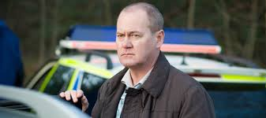
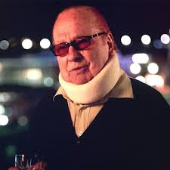
Storytelling/ berättelse

